Slide 1

Android
Technologie Bluetooth
Georges Francisco
Ingénieur logiciel - AL Enterprise

Slide 2
Plan
Vue d'ensemble
Les base : Appairage autorisations
Les Profils
TP1 : découverte
Modèle Client-Serveur
TP2 : connexion Client-Serveur
TP2 : Chat Client-Serveur
TP3 : Connexion Android Arduino

Slide 3
Vue d'ensemble
La plate-forme Android prend en charge la pile réseau Bluetooth, qui permet à un périphérique d'échanger des données sans fil avec d'autres périphériques Bluetooth.L'infrastructure d'application permet d'accéder à la fonctionnalité Bluetooth via les API Bluetooth Android. Ces API permettent aux applications de se connecter sans fil à d'autres périphériques Bluetooth, offrant ainsi des fonctionnalités sans fil point à point et multipoint.
En utilisant les API Bluetooth, une application Android peut effectuer les opérations suivantes:
Rechercher d'autres appareils Bluetooth
Interroger l'adaptateur Bluetooth local pour les appareils Bluetooth couplés
Etablir des canaux RFCOMM
Se connecter à d'autres appareils via la découverte de services
Transférer des données vers et depuis d'autres appareils
Gérer plusieurs connexions

Slide 4
Les bases – l'appairage
Pour que les appareils compatibles Bluetooth puissent transmettre des données entre eux, ils doivent d'abord former un canal de communication en utilisant un processus d'appairage.
Un périphérique détectable est disponible pour les demandes de connexion entrantes. Un autre périphérique trouve le périphérique détectable à l'aide d'un processus de découverte de service.
Une fois que l’appareil détectable a accepté la demande d’appairage, les deux appareils effectuent une liaison processus où ils échangent des clés de sécurité. Les périphériques mettent en cache ces clés pour une utilisation ultérieure. Une fois les processus de couplage et de liaison terminés, les deux appareils échangent des informations. Lorsque la session est terminée, le périphérique à l'origine de la demande de couplage libère le canal qui l'a lié au périphérique détectable. Les deux périphériques restent liés, mais ils peuvent se reconnecter automatiquement lors d'une prochaine session tant qu'ils sont à portée l'un de l'autre et qu'aucun périphérique n'a supprimé la liaison.

Slide 5
Autorisation Bluetooth
Pour utiliser les fonctionnalités Bluetooth dans votre application, vous devez déclarer deux autorisations. Le premier est BLUETOOTH. Vous avez besoin de cette autorisation pour effectuer une communication Bluetooth, telle que demander une connexion, accepter une connexion et transférer des données.
L'autre autorisation que vous devez déclarer est soit ACCESS_COARSE_LOCATION ou ACCESS_FINE_LOCATION. Une autorisation de localisation est requise car les analyses Bluetooth peuvent être utilisées pour collecter des informations sur l'emplacement de l'utilisateur. Ces informations peuvent provenir des propres appareils de l'utilisateur, ainsi que des balises Bluetooth utilisées dans des lieux tels que des magasins et des installations de transit.
Si vous souhaitez que votre application lance la découverte du périphérique ou manipule les paramètres Bluetooth, vous devez déclarer cette autorisation BLUETOOTH_ADMIN en plus de l'autorisation BLUETOOTH. La plupart des applications ont besoin de cette autorisation uniquement pour pouvoir découvrir des périphériques Bluetooth locaux. Les autres capacités accordées par cette autorisation ne doivent pas être utilisées, à moins que l'application ne soit un "gestionnaire d'alimentation" modifiant les paramètres Bluetooth à la demande de l'utilisateur.

Slide 6
Autorisation Bluetooth
Dans le MANIFEST on retrouve donc :
<manifest ... >
<uses-permission android:name="android.permission.BLUETOOTH" />
<uses-permission android:name="android.permission.BLUETOOTH_ADMIN" />
<uses-permission android:name="android.permission.ACCESS_COARSE_LOCATION" />
...
</manifest>

Slide 7
Les profils Bluetooth
À partir d'Android 3.0, l'API Bluetooth prend en charge l'utilisation des profils Bluetooth. Un profil Bluetooth est une spécification d'interface sans fil pour la communication Bluetooth entre les périphériques. Un exemple est le profil mains libres. Pour qu'un téléphone portable se connecte à un casque sans fil, les deux appareils doivent prendre en charge le profil mains libres.
L'API Bluetooth d'Android fournit des implémentations pour les profils Bluetooth suivants:
Casque d'écoute . Le profil Headset prend en charge les casques Bluetooth à utiliser avec les téléphones mobiles. Android fournit la classe BluetoothHeadset, qui est un proxy pour contrôler le service Bluetooth Headset. Cela inclut les profils Bluetooth Headset et Hands-Free (v1.5). La classe BluetoothHeadset inclut la prise en charge des commandes AT.
A2DP . Le profil A2DP (Advanced Audio Distribution Profile) définit la manière dont l'audio de haute qualité peut être diffusé d'un périphérique à un autre via une connexion Bluetooth. Android fournit la classe BluetoothA2dp, qui est un proxy pour contrôler le service Bluetooth A2DP.
Dispositif de santé . Android 4.0 (API niveau 14) prend en charge le profil de périphérique de santé Bluetooth (HDP). Cela vous permet de créer des applications utilisant Bluetooth pour communiquer avec des périphériques de santé prenant en charge Bluetooth, tels que des moniteurs de fréquence cardiaque, des compteurs de sang, des thermomètres, des balances, etc.

Slide 8
Les profils
Etapes à suivre
Obtenez l'adaptateur par défaut,
Mettre en place un BluetoothProfile.ServiceListener. Cet écouteur notifie les clients BluetoothProfile lorsqu'ils ont été connectés ou déconnectés du service.
Permettre getProfileProxy() d'établir une connexion avec l'objet associé au profil. (exemple BluetoothHeadset. )
Dans onServiceConnected(), obtenez un handle à l'objet proxy de profil.
Une fois que vous avez l'objet proxy du profil, vous pouvez l'utiliser pour surveiller l'état de la connexion et effectuer d'autres opérations pertinentes pour ce profil.

Slide 9
Configurer le Bluetooth
Avant que votre application puisse communiquer via Bluetooth, vous devez vérifier que Bluetooth est pris en charge sur le périphérique et, le cas échéant, assurez-vous qu'il est activé.
Si Bluetooth n'est pas pris en charge, vous devez désactiver gracieusement les fonctionnalités Bluetooth. Si Bluetooth est pris en charge mais désactivé, vous pouvez demander à l'utilisateur d'activer Bluetooth sans quitter votre application. Cette configuration s’effectue en deux étapes à l’aide des éléments suivants BluetoothAdapter:
Obtenez le BluetoothAdapter.
Le BluetoothAdapter est requis pour toute activité Bluetooth. Pour obtenir le BluetoothAdapter, appelez la méthode statique getDefaultAdapter(). Ceci retourne un BluetoothAdapter qui représente le propre adaptateur Bluetooth du périphérique (la radio Bluetooth). Il existe un seul adaptateur Bluetooth pour l'ensemble du système, et votre application peut interagir avec cet objet. Si getDefaultAdapter() revient null, l'appareil ne prend pas en charge Bluetooth.
Activer Bluetooth.
Ensuite, vous devez vous assurer que Bluetooth est activé. Appelez isEnabled() pour vérifier si Bluetooth est actuellement activé. Si cette méthode renvoie false, Bluetooth est désactivé. Pour demander que Bluetooth soit activé, appelez startActivityForResult() en transmettant un intent ACTION_REQUEST_ENABLE. Cet appel émet une demande d'activation de Bluetooth via les paramètres système (sans arrêter votre application)

Slide 10
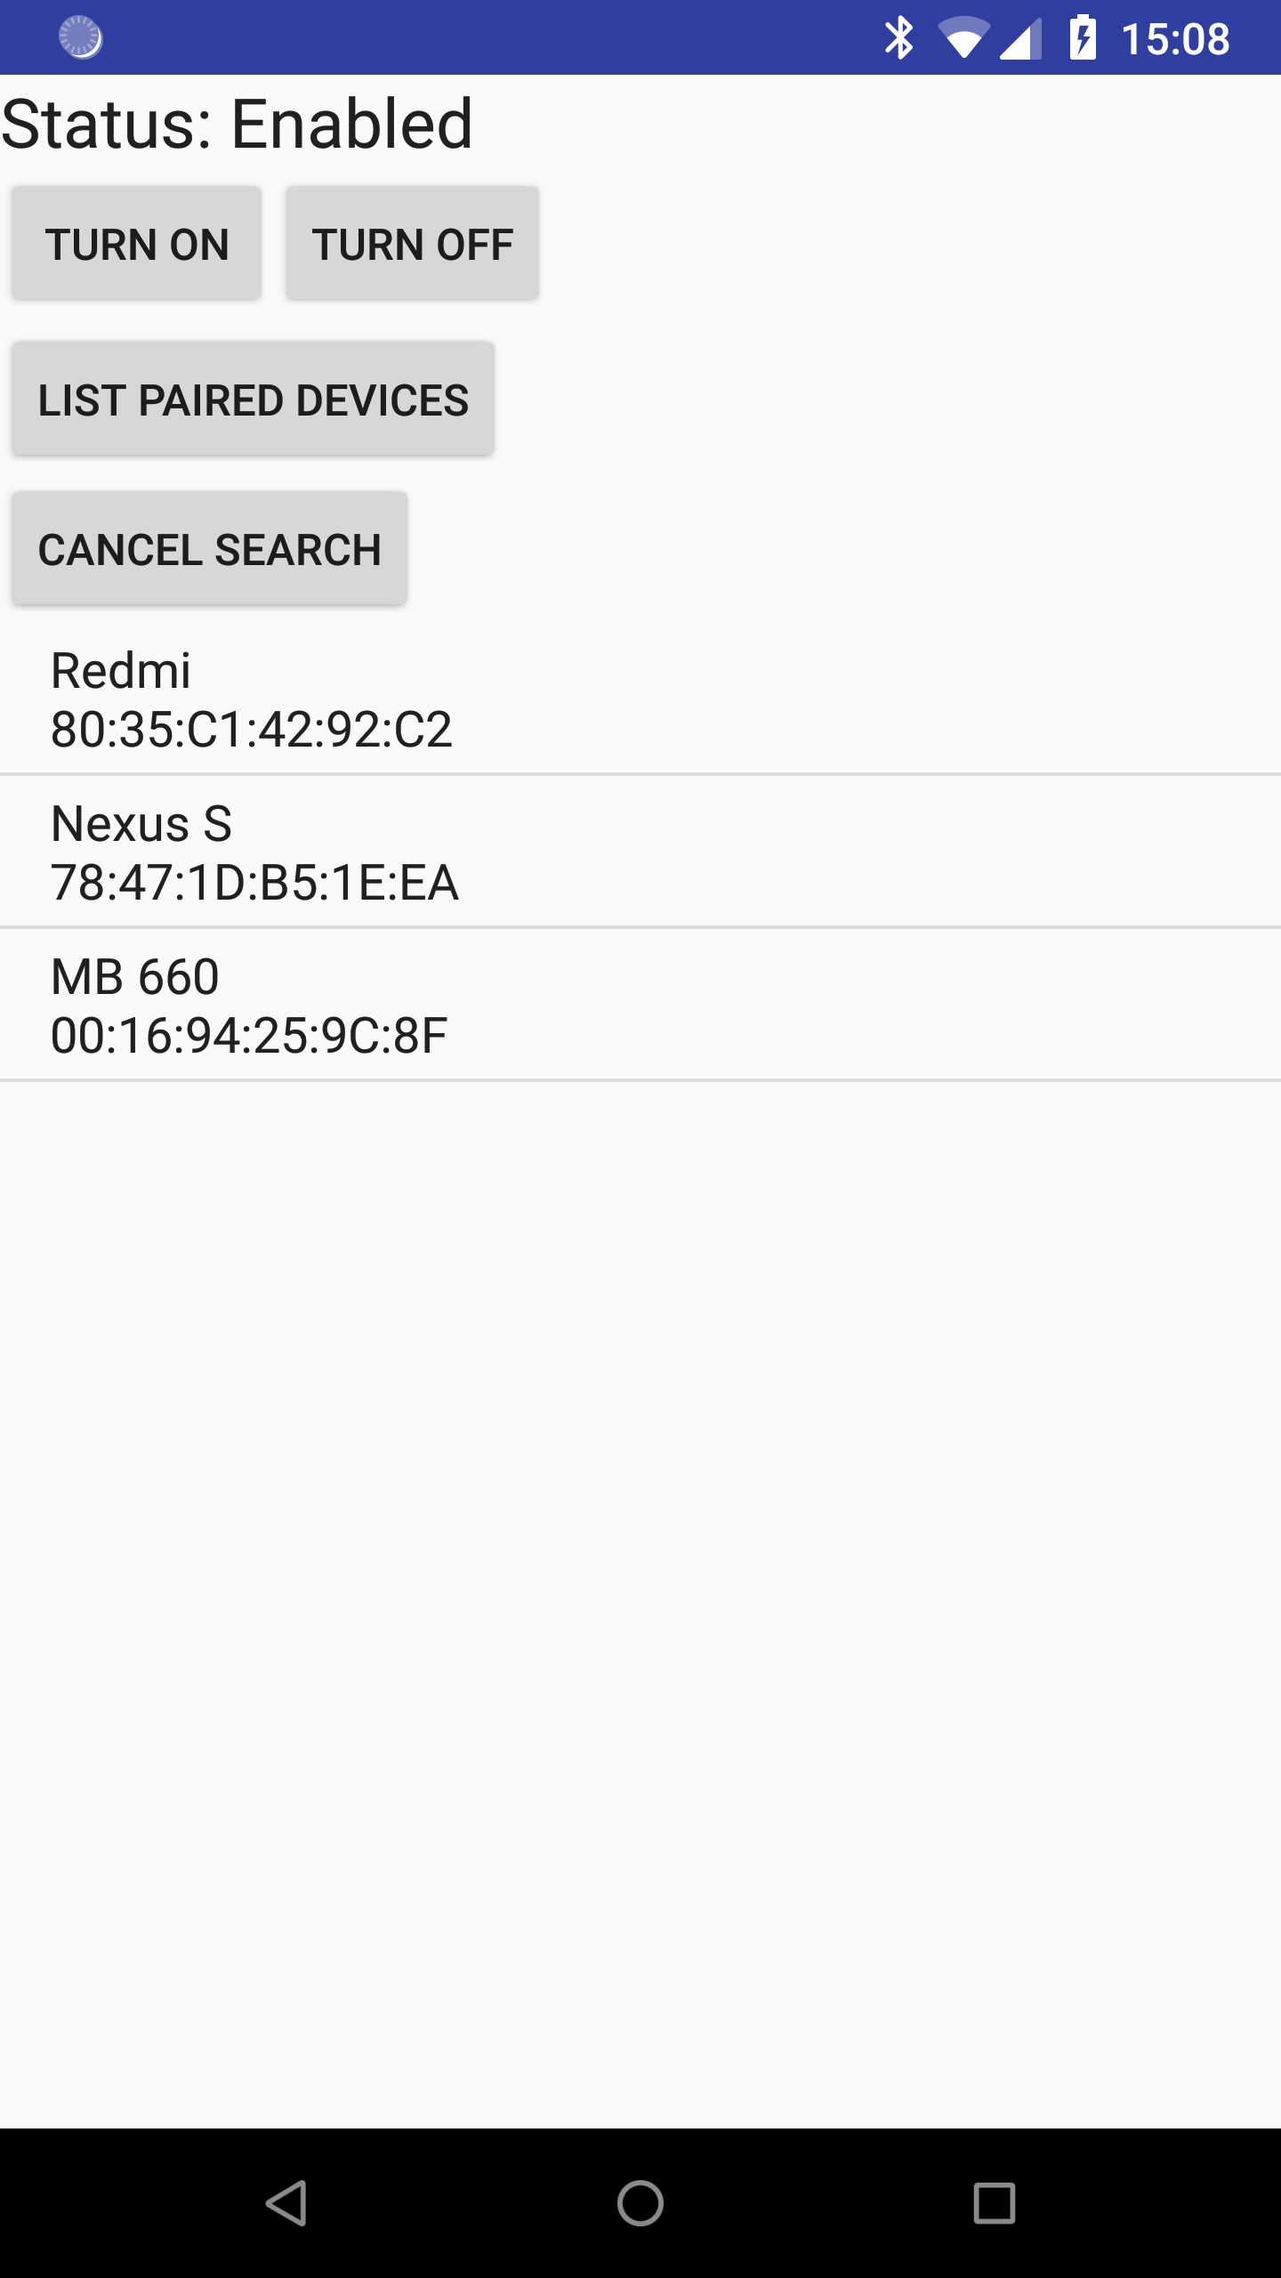
TP1: découverte Bluetooth
Ces boutons permettent
D'activer ou de désactiver
le Bluetooth du device
Affiche l'état Bluetooth
Enabled ou Disabled
Affiche les devices
actuellement appairés
Recherche les devices
Visibles environnant
Liste des devices
trouvés

Slide 11
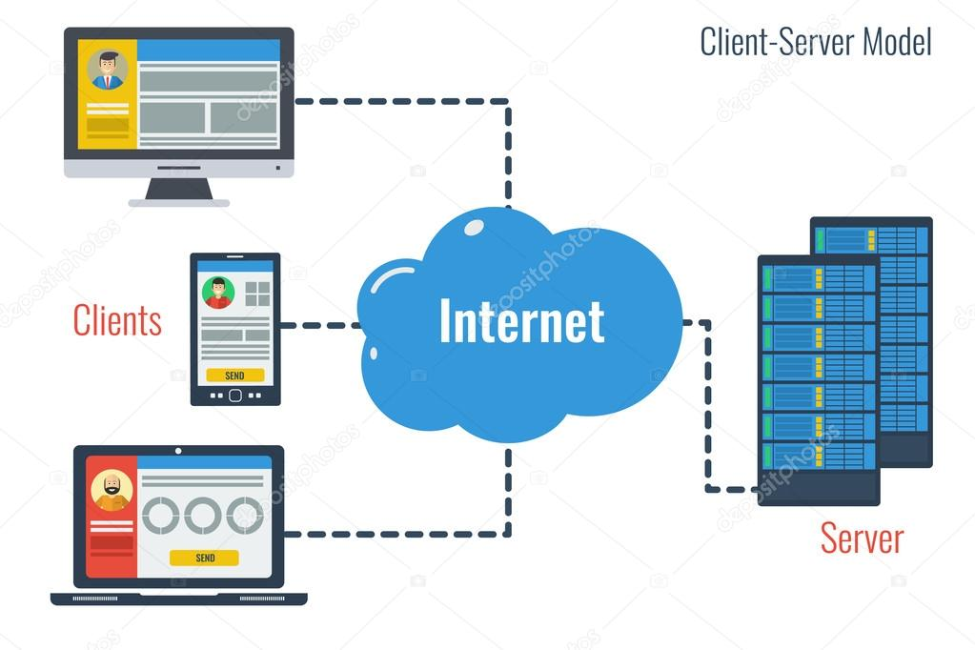
Modèle Client Serveur

Slide 12
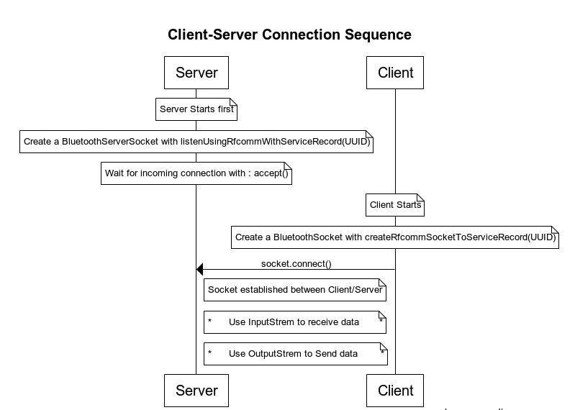
Modèle Client Serveur

Slide 13
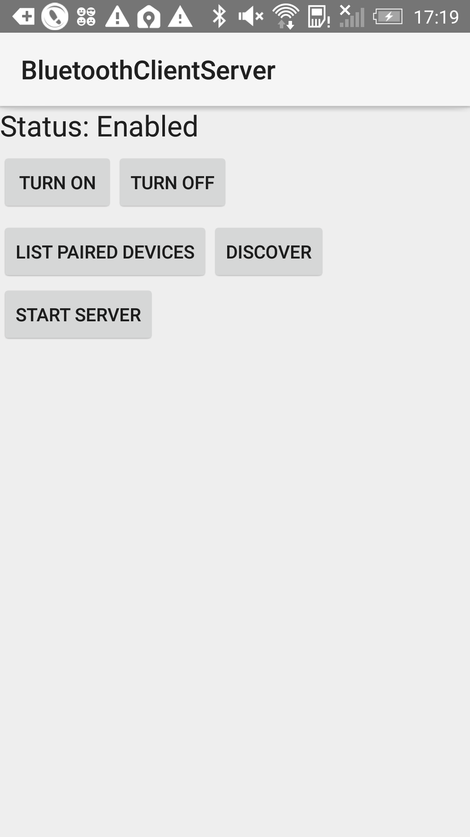
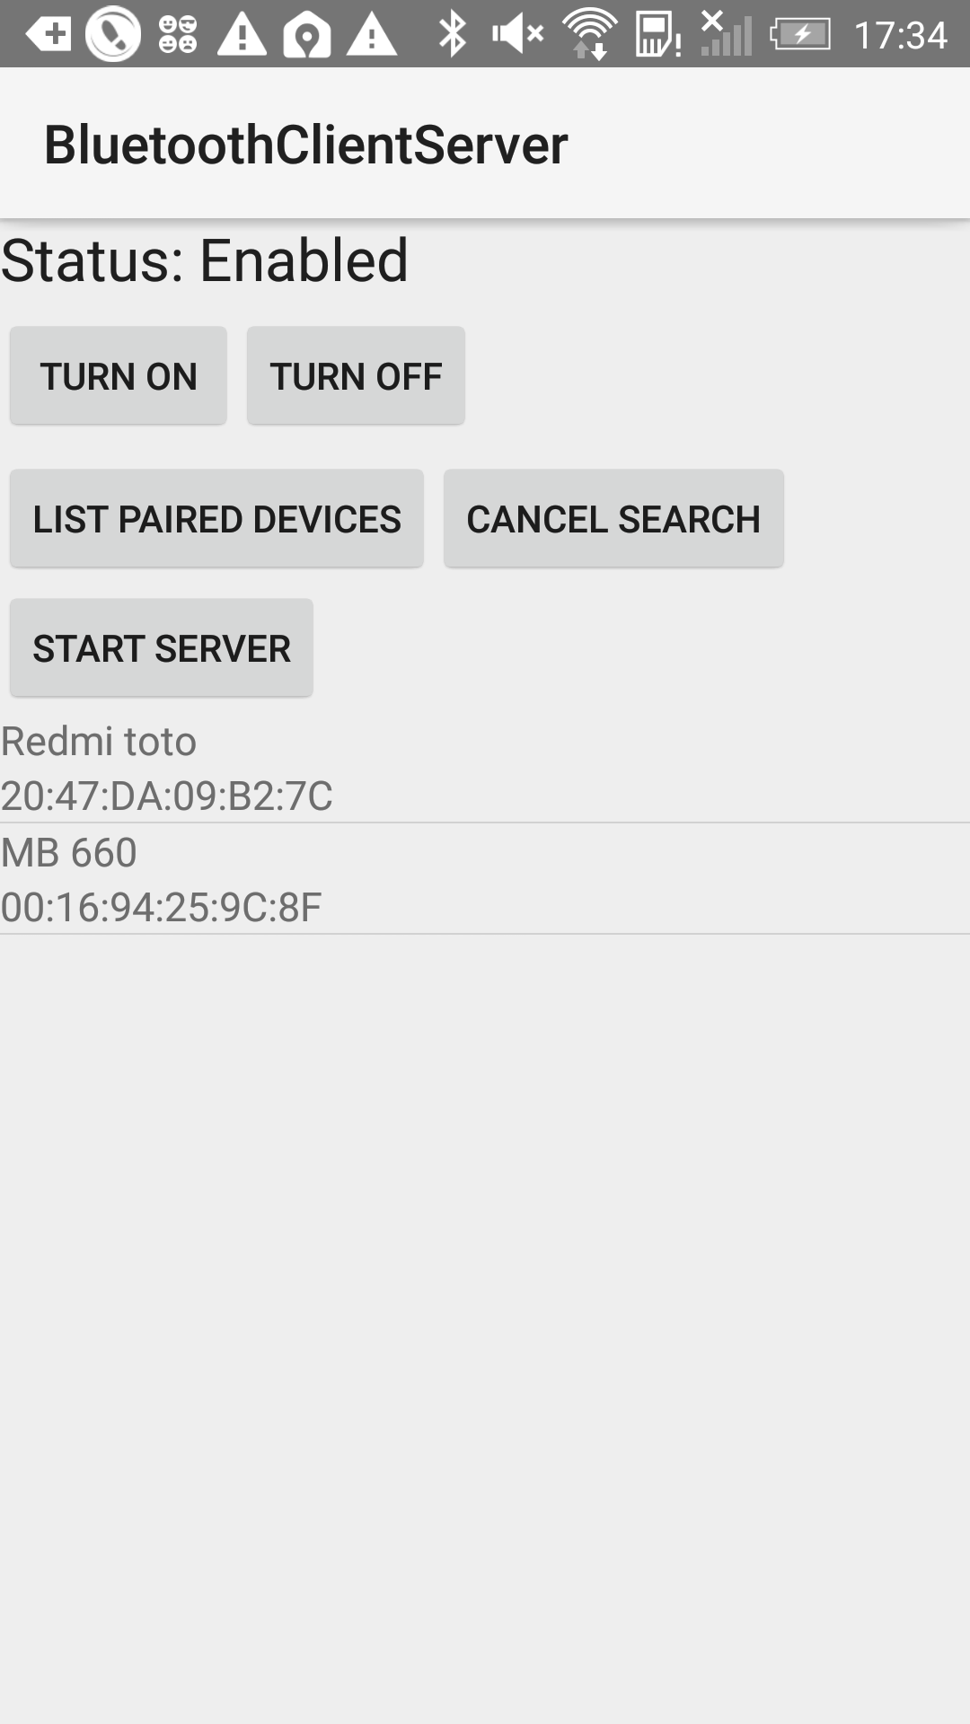
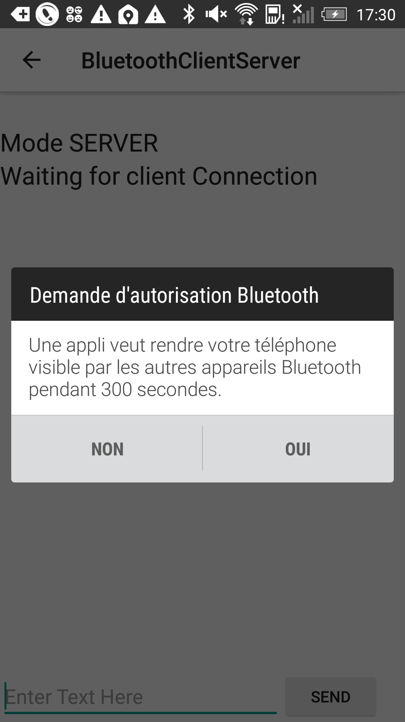
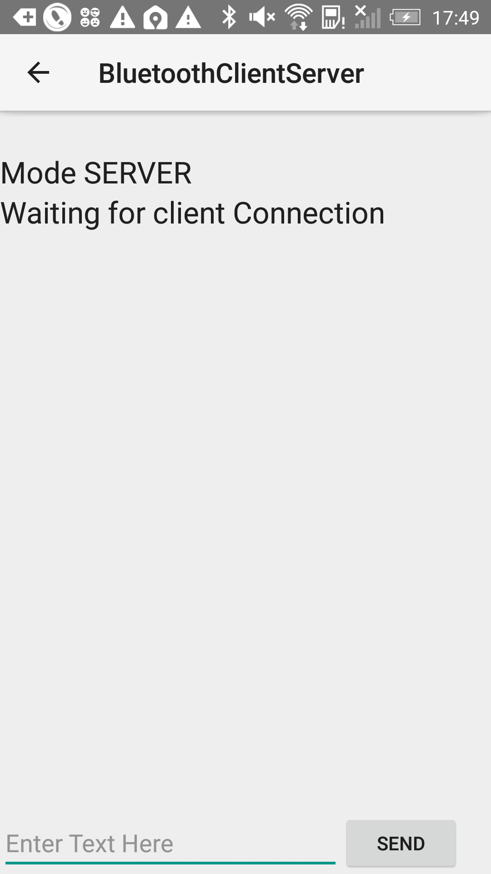
TP2 :
Connexion Client Serveur
SERVEUR
CLIENT
@
1) Démarrage
Serveur
3) Discover
devices
2) Answer YES
4) Select device
to connect

Slide 14
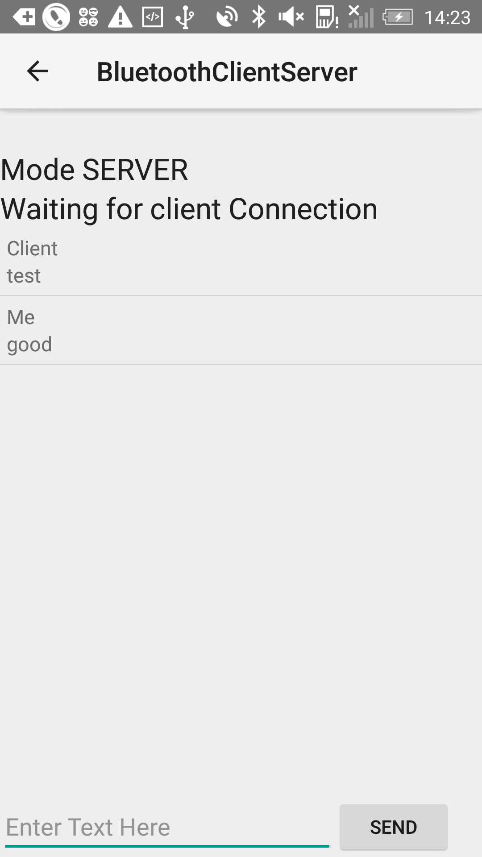
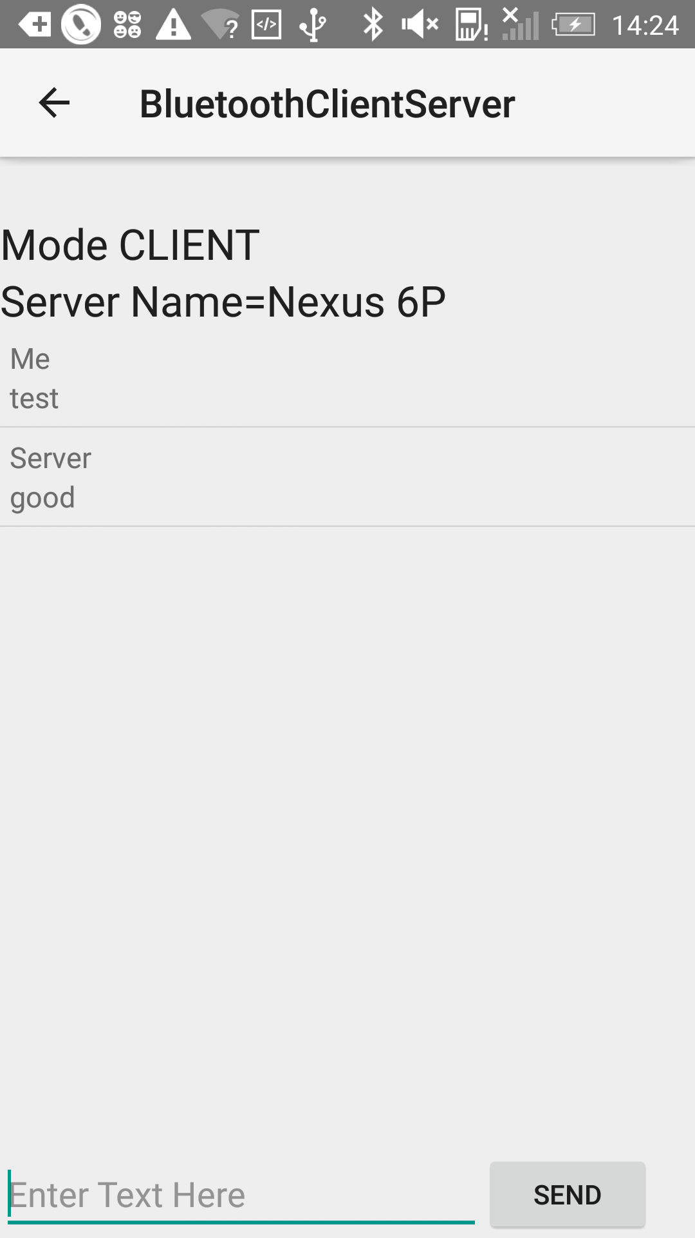
TP2 :
Chat Client Serveur
SERVEUR
CLIENT

Slide 15
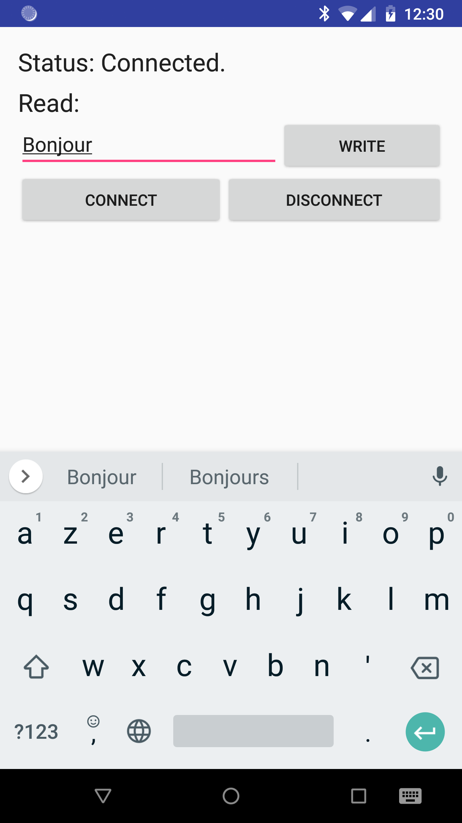
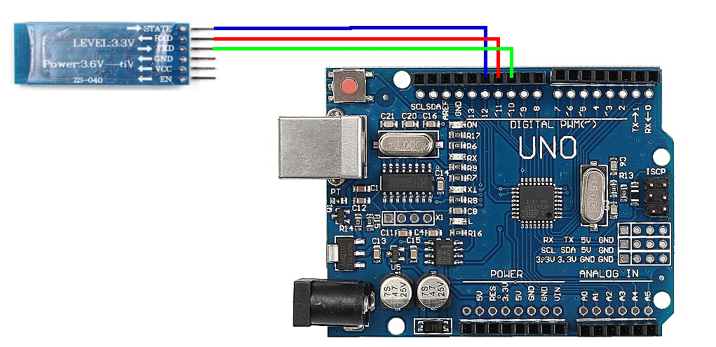
TP3 :
Connexion Android Arduino
BLUETOOTH

